Slide 1
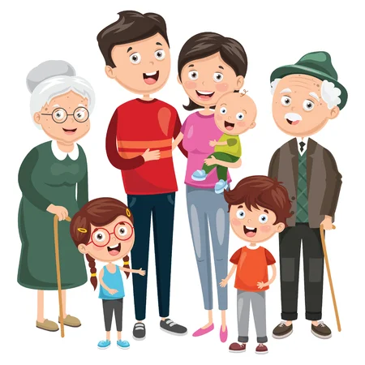
Die Familie

Slide 2
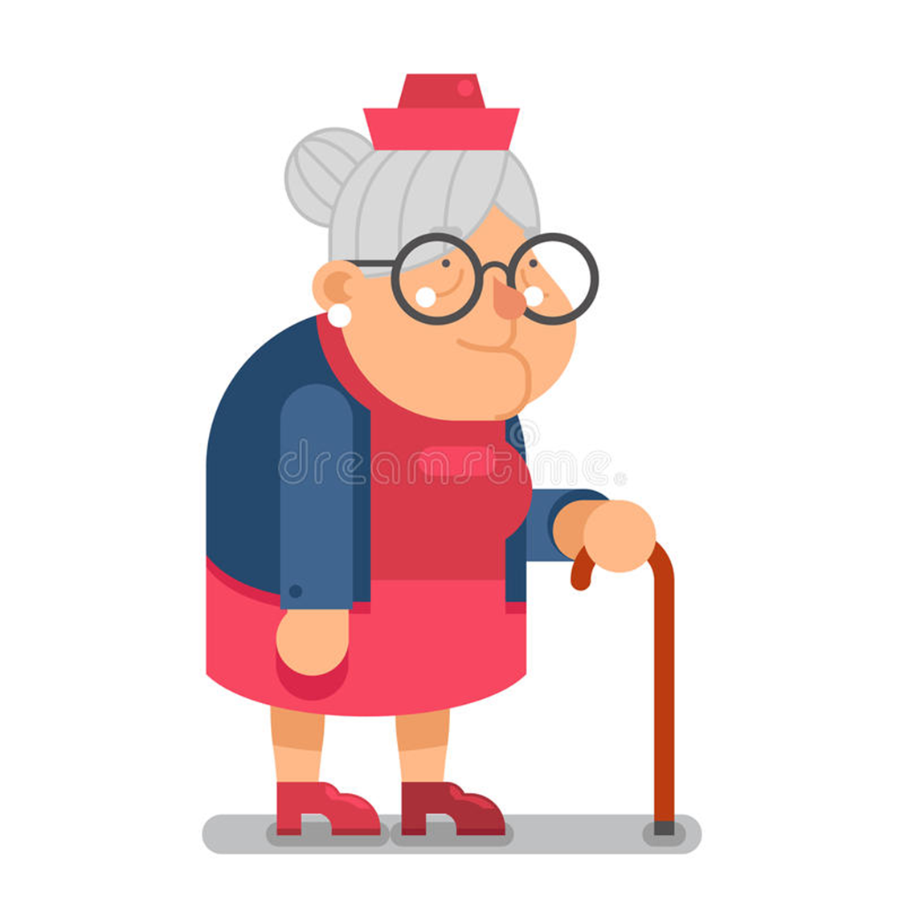
Das ist meine Oma.

Slide 3
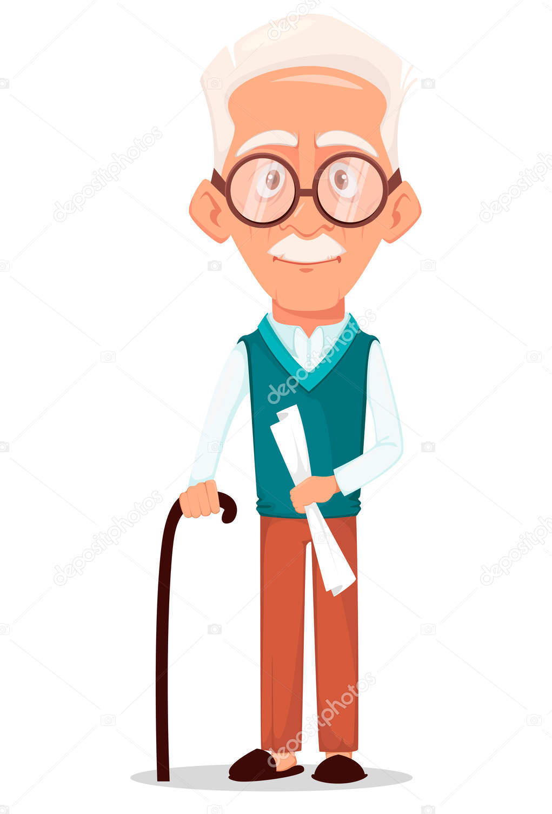
Das ist mein Opa.

Slide 4
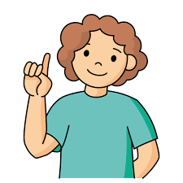
Das bin ich.

Slide 5
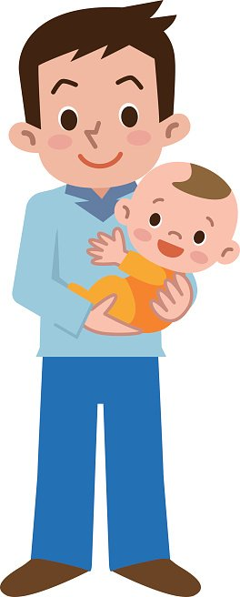
Das ist mein Vater.

Slide 6
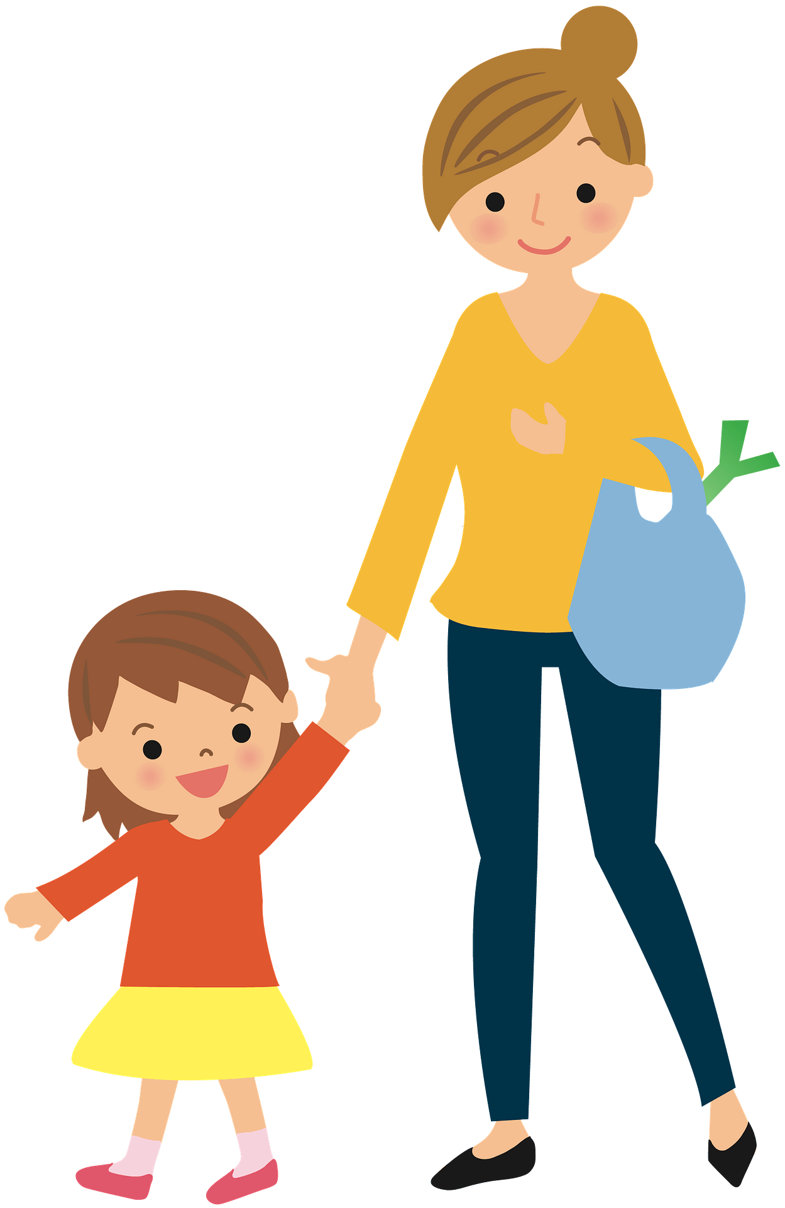
Das ist meine Mutter.

Slide 7
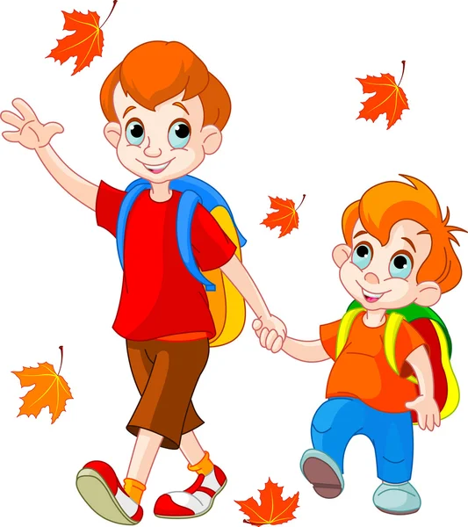
Das ist mein Bruder.

Slide 8
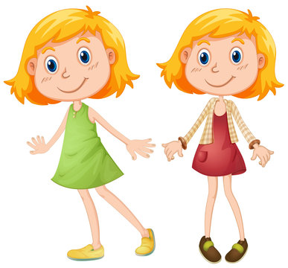
Das ist meine Schwester.

Slide 9
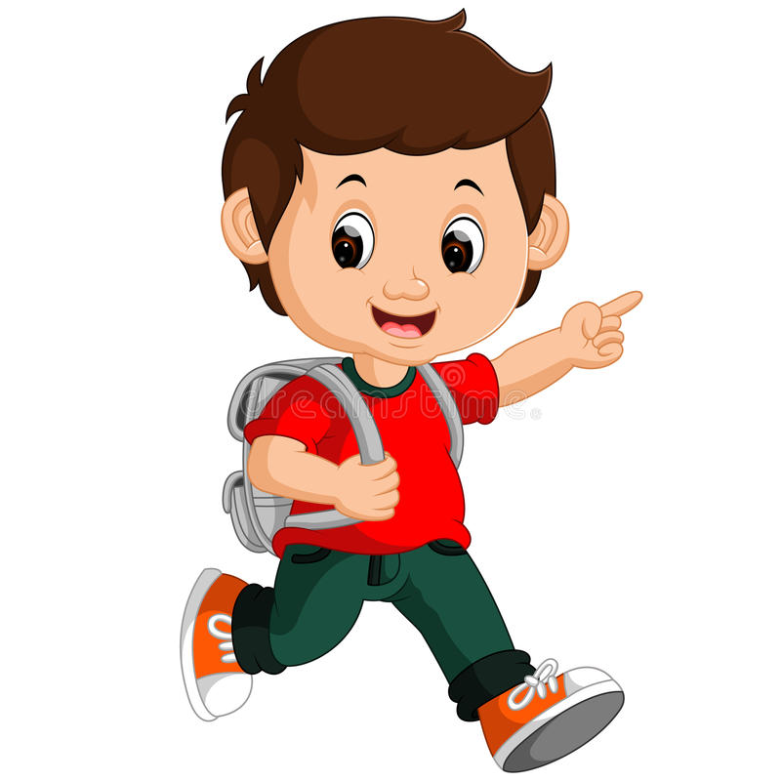
Meine
Mein
Meine Oma
Meine Mutter
Meine Schwester
Mein Opa
Mein Vater
Mein Bruder

